Slide 1
Мой любимый фильм
ТИТАНИК

Slide 2
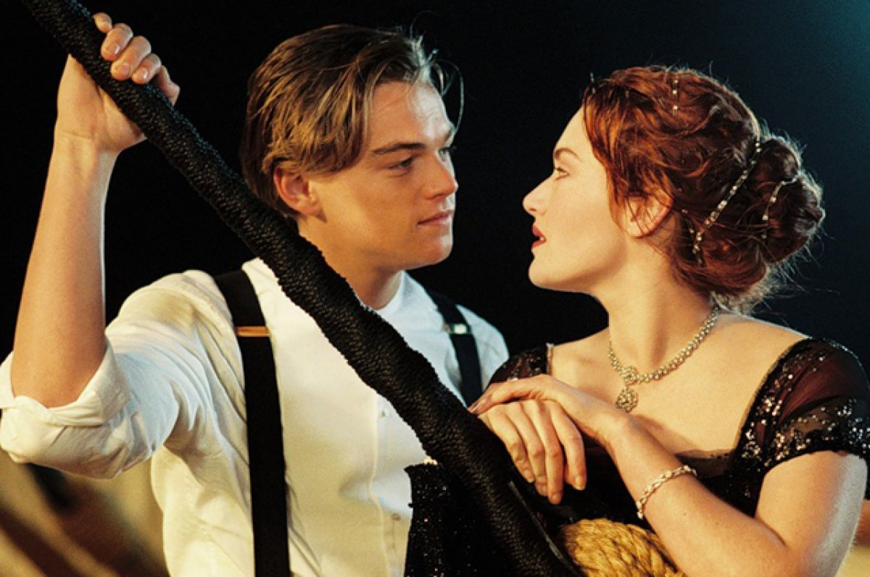
рнгнг
«ейт УинслТита́ник» (англ. Titanic) — американская эпическая романтическая драма и фильм-катастрофа 1997 года режиссёра Джеймса Кэмерона, в котором показана гибель легендарного лайнера «Титаник». Герои фильма, будучи представителями разных социальных слоёв, влюбились друг в друга на борту лайнера, совершавшего свой первый и последний рейс через Атлантический океан в 1912 году. Главные роли исполнили Леонардо Ди Каприо и Кейт Уинслет.

Slide 3
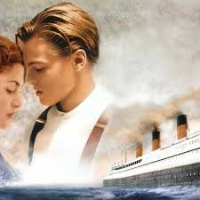
Бюджет составил 200 млн долларов — рекордный для своего времени. «Титаник» также установил рекорд кассовый, став первой картиной, преодолевшей рубеж в 1 млрд $, второй — в 2 млрд $,

